Slide 1
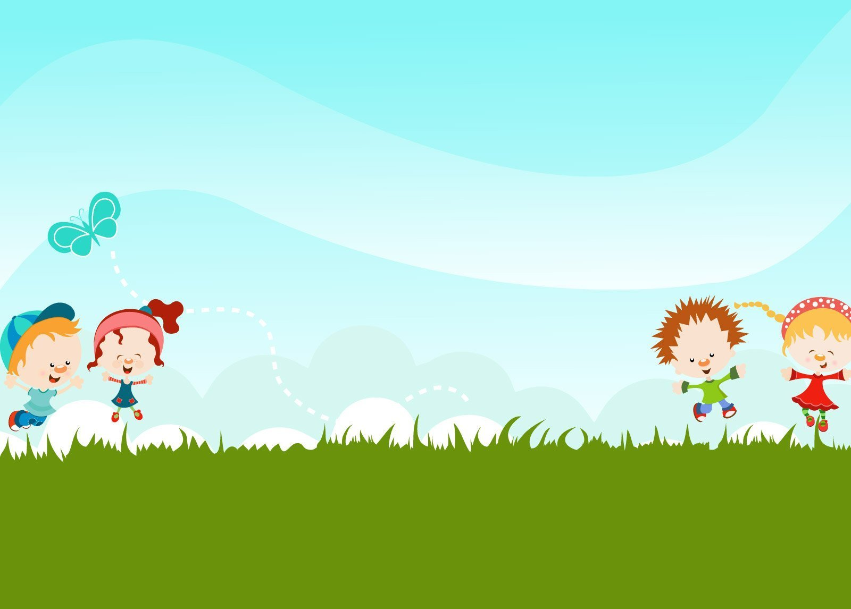
МБДОУ д/с № 5»Родничок» комбинированного вида с. Сарыг-Сеп
Дистанционное обучение
9 неделя ( с 28 апреля по 5 мая 2024г.)
II младшая группа (3 - 4 года)
Тема: «Мой конёк»
Выполнил: музыкальный руководитель
Трегубова В.В.

Slide 2

Уважаемые родители!
Во время деятельности с ребенком
сделайте, пожалуйста, фотографии.
Отправить фотографии можно в группу в вайбере или лично вашему воспитателю.

Slide 3

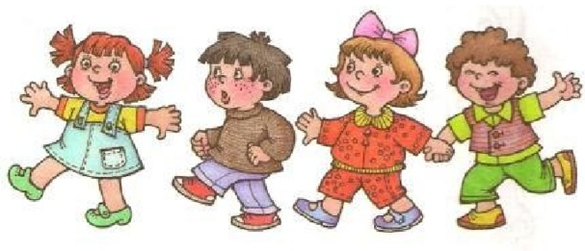
Вот как мы умеем
Зашагали ножки —
Топ, топ, топ!
Прямо по дорожке —
Топ, топ, топ!
Ну-ка веселее —
Топ, топ, топ!
Вот как мы умеем —
Топ, топ, топ!
Топают сапожки —
Топ, топ, топ!
Это наши ножки —
Топ, топ, топ!

Slide 4
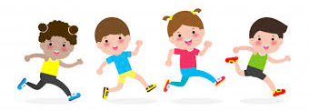
Лёгкий бег

Slide 5
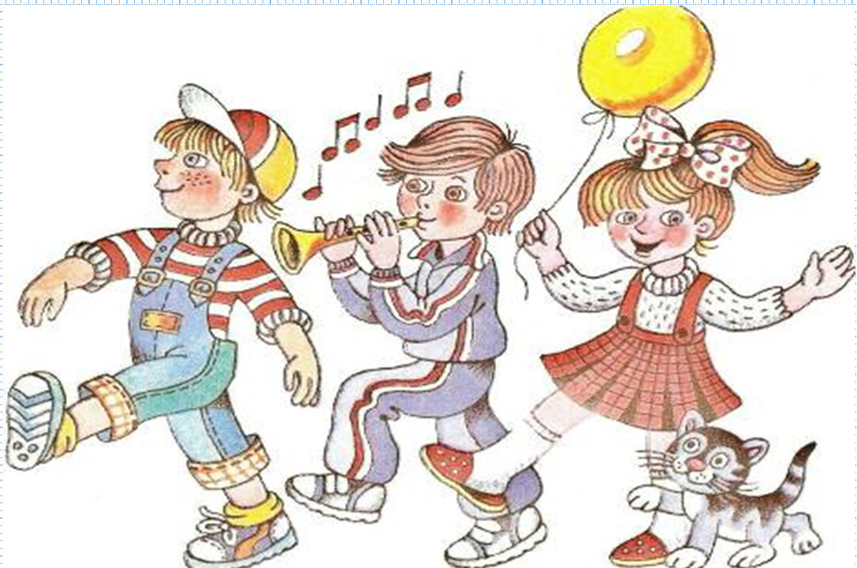
Гулять–танцевать во время проигрывания I части музыки ходим по комнате спокойным шагом. На II часть, более быструю, танцуем, выполняя знакомые движения (пружинка, притопы, хлопки в ладоши, покружиться, вращения кистями рук – «фонарики»)

Slide 6
Бегали, играли,
Немножко мы устали.
Сядем, отдохнём,
Песню о весне споём.
«Песня о весне».
Звонко капают капели
Возле нашего окна.
Птицы весело запели:
«Чив-чив-чив» - пришла весна!
Мы вчера нашли подснежник
На проталинке лесной.
Голубой цветочек нежный
Пахнет солнцем и весной.

Slide 7

Давай послушаем с тобой песенку
«Есть у солнышка друзья».
Солнышко любят все: дети, взрослые, деревья, цветы. Без солнышка нет жизни на земле.
Смотрит солнышко в окошко,
Светит в нашу комнатку.
Мы захлопаем в ладошки -
Очень рады солнышку.
Кто у солнышка друзья? Правильно, как солнышко встаёт, сразу поёт петушок. А кто ещё дружит с солнышком? Это мы – и ты, и я!
Давай споём с тобой эту песенку.

Slide 8
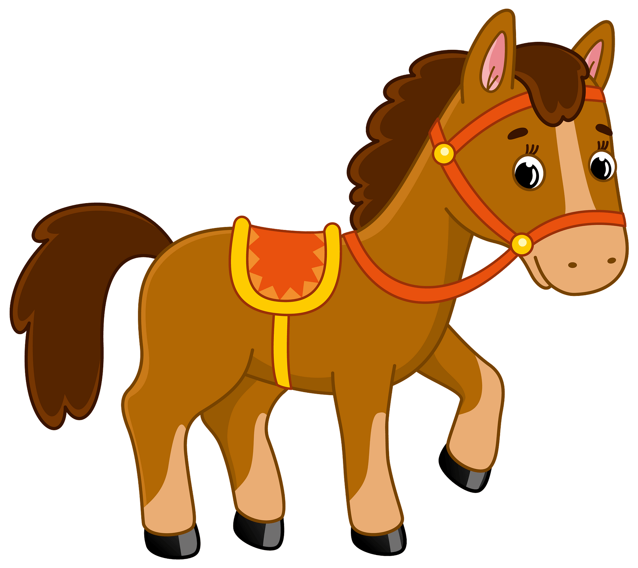
Как ты думаешь, а лошадка может быть другом? Конечно, может. Послушай стихотворение про лошадку, которое написала Агния Барто.
Лошадка
Я люблю свою лошадку,
Причешу ей шёрстку гладко,
Гребешком приглажу хвостик
И верхом поеду в гости.
А теперь послушай песню
«Игра с лошадкой»
Как ты думаешь, на что похожа музыка в этой песенке? Правильно, она похожа на движения лошадки. Послушай песенку ещё раз.

Slide 9
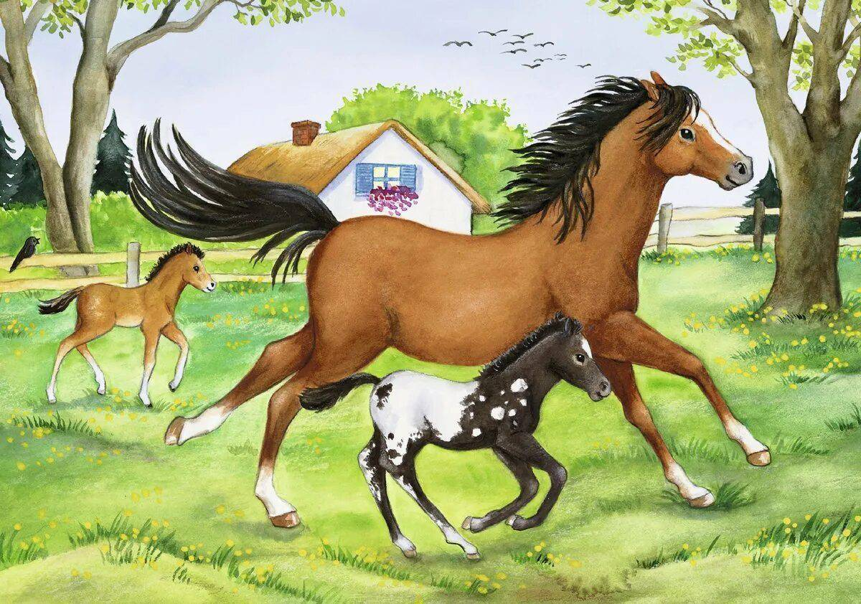
Хочешь покататься на лошадке? Ты можешь весело прыгать под музыку прямым галопом на лошадке по всему залу. Помни, что спину надо держать ровно, руки вытянуть вперёд. Постарайся передать образ своего коня – смелого, быстрого и решительного.

Slide 10
Спасибо за внимание

